Slide 1
Актуальные вопросы содержания контрольных измерительных материалов ОГЭ-2020 по немецкому языку, изменения в оценивании

Slide 2
Цель –
ознакомление с ключевыми положениями, раскрывающими содержательные, структурные и организационные особенности ОГЭ по немецкому языку в 2020 году.

Slide 3
Назначение ОГЭ -
определить соответствие результатов
освоения обучающимися основных
образовательных программ основного
общего образования соответствующим
требованиям федерального
государственного образовательного
стандарта.
Результаты экзамена могут быть
использованы при приеме обучающихся в
профильные классы средней школы.

Slide 4
Документы, определяющие содержание КИМ
- Федеральный государственный образовательный стандарт основного общего образования
(приказ Минобрнауки России от 17.12.2010 № 1897)
- Примерная основная образовательная программа основного общего образования
(одобрена решением Федерального учебно-методического объединения по
общему образованию (протокол от 08.04.2015 № 1/15)).
- Общеевропейские компетенции владения иностранным языком

Slide 5
Документы, регламентирующие структуру и содержание КИМ
Спецификация
(общая для всех ИЯ)
Кодификатор
(отд. по каждому ИЯ)
Демоверсия
(отд. по каждому ИЯ)

Slide 6
Спецификация - структура КИМов и параметры оценивания
Кодификатор - перечень умений и языковых элементов

Slide 7
Структура ОГЭ
Аудирование
Грамматика и лексика
Устная
часть
Разделы
Чтение
Чтение
Письмо
Письмо
Грамматика и
лексика

Slide 8


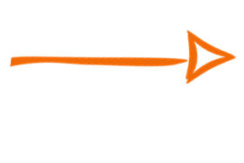



Количество баллов
изменили первичный балл
Количество заданий
(- 1 задание по чтению)
Скорректировали задание №3 в устной части
Добавили еще один аспект
Что изменили
32

Slide 9

Что изменили
Задания по чтению
Задание 9: предлагается определить, в каком из шести письменных текстов содержится ответ на предложенный вопрос (в задании есть один лишний вопрос). Сокращено количество текстов. Максимальное количество баллов за выполнение задания – 6.

Slide 10
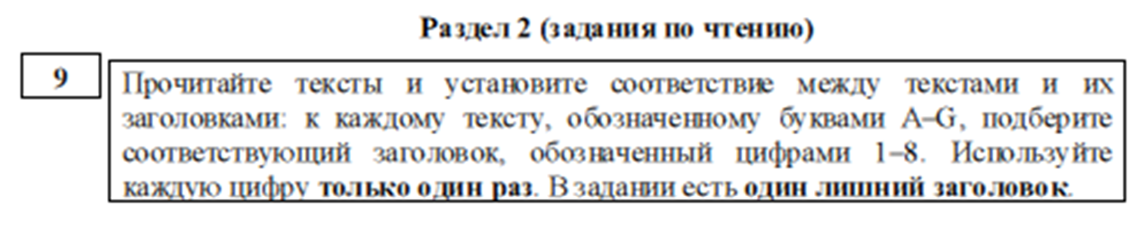
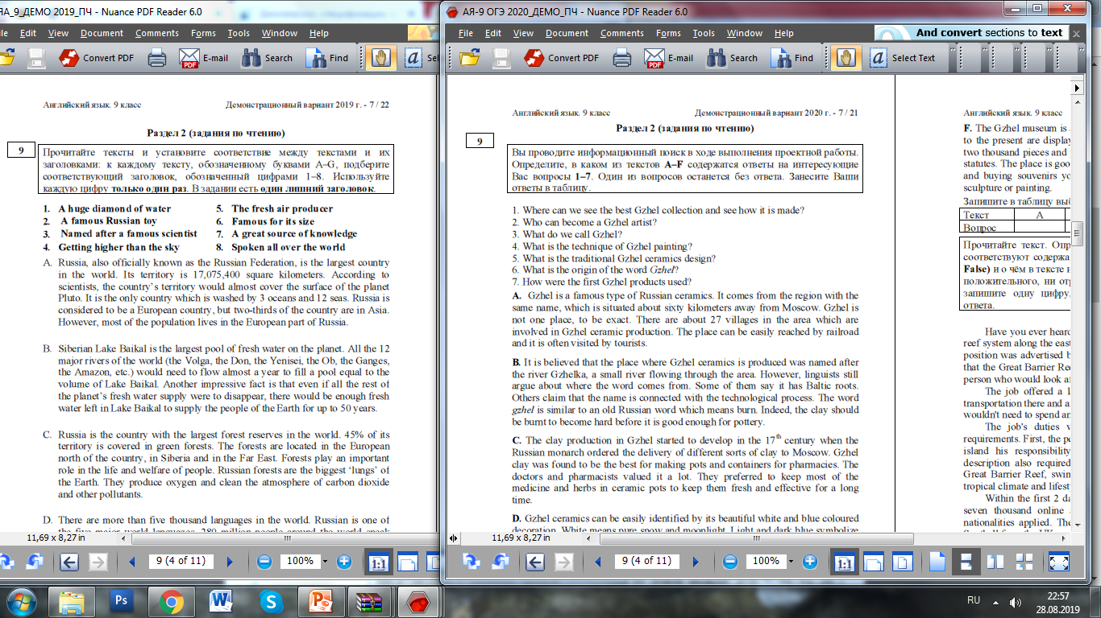
Что изменили

Slide 11
Что изменили
Задания по чтению
Задания 10-16 (определение соответствия утверждений прочитанному тексту):
Сокращён объём текста
Уменьшено до 7 количество заданий на определение соответствия утверждений прочитанному тексту (соответствует / не соответствует / в тексте не сказано). Максимальное количество баллов за выполнение заданий 10–16 – 7.

Slide 12
Что изменили
Задание по говорению
В задании 3 (создание связного монологического высказывания) добавлен один аспект. В связи с этим соответствующие изменения были внесены в критерии оценивания задания (в критерий «Решение коммуникативной задачи»). Максимальное количество баллов за выполнение задания 3 не изменилось.

Slide 13
2019
Задание по говорению
Aufgabe 3. Sie müssen über das Fotografieren erzählen. Sie haben 1,5 Minuten Zeit zur Vorbereitung und danach höchstens 2 Minuten Zeit zum Sprechen (10 – 12 Sätze).
Bitte gehen Sie unter anderem auf folgende Aspekte ein:
• warum macht man Fotos
• warum ist das Fotografieren heute populärer als früher
• welches Foto, das Sie gemacht haben, halten Sie für Ihr bestes Foto
Sprechen Sie zusammenhängend.

Slide 14
Что изменили
Задание по говорению
Aufgabe 3. Sie müssen über das Fotografieren erzählen. Sie haben 1,5 Minuten Zeit zur Vorbereitung und danach höchstens 2 Minuten Zeit zum Sprechen (10 – 12 Sätze).
Bitte gehen Sie unter anderem auf folgende Aspekte ein:
• warum ist das Fotografieren heute populärer als früher;
• wozu macht man Fotos;
• welche Objekte fotografieren Sie am liebsten;
• ob Sie Fotografieren für Ihr Hobby halten.
Sprechen Sie zusammenhängend.

Slide 15
Распределение заданий по разделам экзаменационной работы
№ | Раздел работы | Число заданий | Тип заданий | Макс. балл
1 | Раздел 1 (задания по аудированию) | 8 | КО | 15
2 | Раздел 2 (задания по чтению) | 8 | КО | 13
3 | Раздел 3 (задания по грамматике и лексике) | 15 | КО | 15
4 | Раздел 4 (задание по письму) | 1 | РО | 10
5 | Раздел 5 (задания по говорению) | 3 | РО | 15
 | Итого: | 35 |  | 68

Slide 16
Раздел 1 (задания по аудированию)
Задание | Проверяемые речевые умения и языковые навыки | Уровень сложности задания | Максимальный первичный балл
1 2 | Понимание основного содержания прослушанного текста | 1 2 | 9
3 4 5 6 7 8 | Понимание в прослушанном тексте запрашиваемой информации | 1 1 1 1 2 2 | 6
 |  |  | 15

Slide 17
Раздел 2 (задания по чтению)
Задание | Проверяемые речевые умения и языковые навыки | Уровень сложности задания | Максимальный первичный балл
9 | Понимание основного содержания прочитанного текста | 1 | 6
10 11 12 13 14 15 16 | Понимание в прочитанном тексте запрашиваемой информации | 1 2 2 2 2 2 2 | 7
 |  |  | 13

Slide 18
Раздел 3 (задания по грамматике и лексике)
Задание | Проверяемые речевые умения и языковые навыки | Уровень сложности задания | Максимальный первичный балл
17 18 19 20 21 22 23 24 25 | Грамматические навыки употребления нужной морфологической формы данного слова в коммуникативно-значимом контексте | 1 1 1 1 1 1 2 2 2 | 9

Slide 19
Раздел 3 (задания по грамматике и лексике)
Задание | Проверяемые речевые умения и языковые навыки | Уровень сложности задания | Максимальный первичный балл
26 27 28 29 30 31 | Лексико-грамматические навыки образования и употребления родственного слова нужной части речи с использованием аффиксации в коммуникативно- значимом контексте | 1 1 1 1 2 2 | 6
 |  |  | 15

Slide 20
Раздел 4 (задание по письму)
Задание | Проверяемые речевые умения и языковые навыки | Уровень сложности задания | Максимальный первичный балл
32 | Письмо личного характера в ответ на письмо-стимул | 2 | 10

Slide 21
Раздел 5 (задания по говорению)
Задание | Проверяемые речевые умения и языковые навыки | Уровень сложности задания | Максимальн первичный балл
1 2 3 | Чтение вслух небольшого текста Условный диалог-расспрос Тематическое монологическое высказывание с вербальной опорой в тексте задания | 1 2 1 | 2 6 7

Slide 22
Задания не превышают требований уровня А2 (по общеевропейской шкале), что соответствует требованиям ФГОС основного общего образования по иностранному языку.

Slide 23
Раздел «Письмо» экзаменационной работы: формат задания и технология оценивания

Slide 24
Знать и уметь
1. С помощью языковых средств правильно реализовать свои коммуникативные намерения: выражение приветствия /прощания, выражения пожелания, поздравления, радости и т.д., высказывание совета, изложение событий и т. д.
2. Уметь правильно оформить письмо.
3. Владеть опциями вежливости и уместности.

Slide 25
Критерии оценивания
К1 - решение коммуникативной задачи,
К2 - организация текста,
К3 - лексико-грамматическое оформление текста,
К4 - орфография и пунктуация.
Объем письма: 100-120 слов. Возможно 10% отклонение от заданного объема.

Slide 26
Объем письма
Подлежат подсчету:
- все слова, включая вспомогательные глаголы, предлоги, артикли, частицы;
- адрес, дата, подпись.

Slide 27
Объем письма
Считаются как одно слово
– стяженные (краткие) формы (gibt`s);
– числительные, выраженные цифрами (5, 29, 2011, 123204);
– сложные слова (Artenschutz-Abkommen);
– сокращения (E-mail, BRD, TV).

Slide 28
К1 Решение коммуникативной задачи:
- даны полные ответы на три заданных вопроса;
- правильно выбраны обращение, завершающая фраза и подпись;
- есть благодарность, упоминание о предыдущих контактах, выражена надежда на будущие контакты.

Slide 29
Снижаются баллы за:
- неполные ответы;
- нарушения в стилевом оформлении;
- несоблюдение (или частичное соблюдение) норм вежливости.
0 баллов - отсутствуют ответы на два/три заданных в письме-стимуле вопроса.

Slide 30
К2 Организация текста:
– логичность текста письма;
– связность текста (использование средств логической связи: вводных слов, союзов, союзных слов и т. д.);
– структурирование текста (деление на абзацы, наличие вступления и заключения);

Slide 31
К2 Организация текста:
–– оформление текста в соответствии с нормами письменного этикета, принятыми в Германии (наличие адреса и даты в правом верхнем углу, обращения, завершающей фразы, имени автора на отдельной строке).

Slide 32
Снижаются баллы за:
- ошибки в выделении абзацев;
- ошибки при использовании средств логической связи;
- нарушения в оформлении письма: например, отсутствуют или неправильно написаны адрес или дата.

Slide 33
К3 Лексико-грамматическое оформление речи
- соответствие использованных лексических единиц и грамматических структур поставленной коммуникативной задаче;
– разнообразие используемой лексики (в частности, ее соответствие уровню А2, а не только элементарного уровня);

Slide 34
К3 Лексико-грамматическое оформление речи
– наличие простых и сложных грамматических структур (простые: ich trainiere и сложные грамматические структуры: habe bekommen, werde spielen, möchte wechseln, denn)
– правильность использования лексических словосочетаний и грамматических структур;
– наличие простых и сложных предложений.

Slide 35
К4 Орфография и пунктуация
– наличие орфографических ошибок;
– правильное оформление начала и конца предложений (заглавная буква, точка, запятая, вопросительный и восклицательный знаки).

Slide 36
Считается ошибкой:
- отсутствие точек в конце предложений;
- слово написано неразборчиво и какая-то буква либо буквы непонятны;
- запятая или точка после завершающей фразы и точка после подписи считается орфографической ошибкой.

Slide 37
Если
- слово написано правильно, а затем зачеркнуто и дан неправильный вариант либо наоборот, принимается последний, не зачеркнутый вариант.
- слово, повторяющееся в работе несколько раз, один раз написано правильно, а второй (третий и т.п.) – неправильно, это считается ошибкой.

Slide 38
Структура и оформление личного письма
• адрес автора (в правом верхнем углу письма).
Если в адресе содержится дополнительная информация, то есть не только дата и название города, как это принято в немецком языке, а, например, название страны,улицы и номер дома или фамилия и имя автора письма (участника экзамена), то адрес не засчитывается.

Slide 39
• дата (через запятую после названия населенного пункта).
Если дата в письме является абсурдной (например, вместо даты написания дается дата рождения или индекс или указанная дата не соответствует теме письма, т.е. без учета контекста коммуникативной ситуации), то такая дата не принимается. Если год указан правильный, то принимаем дату.

Slide 40
• обращение (слева, на отдельной строке)
Lieber Martin/ Liebe Karin, Hallo Martin!
• ссылка на предыдущие контакты, благодарность за полученное письмо (начало письма)
Vielen Dank für deinen Brief… Herzlichen Dank für deinen Brief ... Ich bedanke mich recht herzlich für deinen Brief… Ich war sehr froh wieder über dich zu hören и т. д.

Slide 41
Выражение благодарности не является одновременно ссылкой на предыдущие контакты! В письме должны быть оба компонента: благодарность и ссылка на прошлые контакты. Не являются ссылками на прошлые контакты фразы типа:
Schön, etwas von dir zu hören. / Entschuldige mich, dass ich dir nicht früher antworten konnte. / Ich habe seit langem nichts von dir gehört / Ich war froh, einen Brief von dir bekommen zu haben.

Slide 42
Также не является ссылкой на прошлые контакты упоминание чего-либо, якобы, из содержания прошлого (выдуманного) письма, например,
Es freut mich, dass du alle deine Prüfungen bestanden hast. / Es ist gut, dass du deine Großmutter endlich besucht hast).

Slide 43
Принимаются ссылки:
Schön, wieder etwas von dir zu hören. / Ich war froh, noch / wieder einen Brief von dir bekommen zu haben и другие аналогичные варианты.

Slide 44
•ответы на три вопроса друга по переписке (основная часть письма); для того чтобы письмо было логичным, можно использовать фразы:
«Du hast mich gefragt … Ich kann sagen, dass …» или «Ich bin froh, dich mitzuteilen, dass …» и т. п.
Если ответы на каждый вопрос даны в отдельных абзацах, но логично выстроены и при этом абзац состоит не из одного предложения, то оценка не снижается.

Slide 45
•упоминание о дальнейших контактах, например,
Ich hoffe, wir sehen uns bald mal wieder. Schreib mal wieder. Laß mich nicht so lange auf eine Antwort warten.
и т. д.

Slide 46
• завершающая фраза, например,
Viele Grüße... Herzlichst... Freundlichst ... Mit herzlichen Grüßen ... (на отдельной строке);
• подпись автора (только имя, на отдельной строке):
Dein(e) Vorname

Slide 47
Раздел «Говорение» экзаменационной работы: формат заданий и технология оценивания

Slide 48
Раздел 5 (говорение)
3 задания с развёрнутым ответом:
1 задание - чтение вслух небольшого текста научно-популярного характера.
2 задание - участие в условном диалоге-расспросе: ответить на шесть услышанных в аудиозаписи вопросов
телефонного опроса.
3 задание - законченное тематическое монологическое высказывание с опорой на план, представленный в виде косвенных вопросов.

Slide 49
Оценивание заданий устной части
Холистическое: основано на общем впечатлении эксперта; определяется общим баллом или оценкой.
Аналитическое: ответ рассматривается с разных позиций; отдельно оценивается содержание, структурная организация речи, языковые навыки и другие категории.

Slide 50
 | 1 | 0
Фонетическая сторона речи | Речь воспринимается легко: необоснованные паузы отсутствуют; фразовое ударение и интонационные контуры, произношение слов без нарушений нормы: допускается не более пяти фонетических ошибок, в том числе одна-две ошибки, искажающие смысл | Речь воспринимается с трудом из-за большого количества неестественных пауз, запинок, неверной расстановки ударений и ошибок в произношении слов, ИЛИ сделано более пяти фонетических ошибок, ИЛИ сделано три и более фонетические ошибки, искажающие смысл

Slide 51
Требования к выполнению задания 3
1.Строить монологическое высказывание в заданном объеме (12-15 предложений) в контексте коммуникативной задачи в различных стандартных ситуациях социально-бытовой, социально-культурной и социально-трудовой сфер общения.
2. Использовать элементы рассуждения, описания, повествования.

Slide 52
Требования к выполнению задания 3
3. Полное завершенное монологическое высказывание должно быть логичным, содержать средства логической связи, содержать вступление и заключение.
4. Правильно употреблять языковые средства (лексические единицы, грамматические структуры, фонетическое оформление).
5. Говорить в среднем темпе не более 2 минут.

